Slide 1

N’AYEZ PAS PEUR ….
DE PARLER ADDICTION
Micheline Claudon - Psychologue Clinicienne
Patients Experts
Cafe sans filtre LAzare
19-10-23
Tu peux garder cet en tête en change nt les logos car tout ton déroulé va être centre sur le confort de l’interlocuteur ( non sépcialisé )
Pour aborder la question ( Q 1 ) poursuivre l’accompagnement dans la durée ( Q2 ) et accepter pendant un temps de « prendre la place » d
Du produit ( Q3 )

Slide 2
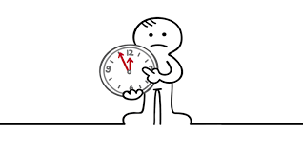
Un constat attristé et dommageable :
Les Patients arrivent trop tard en consultation.
10 ans entre une première conséquence grave et l’accès au soin addictologique
Que celui qui n’a jamais croisé une personne en souffrance avec l’alcool ….ou autre produit
Notes:
Q1 : permettre aux intervenants de comprendre pourquoi ils ne doivent pas attendre « la demande » et intervenir aussitôt qu’une situation s’y prête voire même , si le cadre le leur trvail s’y prête faire
De la prevention auorès de ous les publics . Ne pas chercher « la « bonne personne qui est le plus ajustée pour aborder la question . Plus ce sujet devient familier aux interlocuteirs plus il sera facilement abordé et donc entendu

Slide 3
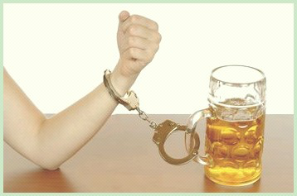
La dépendance physique : un cas particulier
Ne pas méconnaître les dangers, ni surestimer la fréquence.
La dépendance physique ne peut résumer la souffrance liée a l’alcool.
Lorsqu'elle est installée, doit faire l’objet de soins médicaux.
L’alcool : seul produit de dépendance dont on peut mourir à l’arrêt.
5 jours suffisent pour soigner le sevrage physique.
Notes:
Q1 : Parmi les conditions préalables , une connaissance minimale des conséquences de la dépendance physique semble indispensable pour construire un projet de soin et ne pas se fixer sur ses propres souhaits ( par exemple contrôle de la consommation chez un dépendant physique ) . Proposer pour cela de se referer aux recommandations de la SFA ( 2015 ) sur les conne prtaiques cliniques . Un projet de soin qui ne tiendrait pas compte du type de dépendance ne peut être envisage . Expliquer au patient ce qu’est la dépendance physique pour lever le déni et faire de lui un co constructeur du soin .

Slide 4
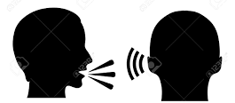
LE SILENCE TUE PLUS QUE LES PRODUITS
Personne ne sait spontanément parler « Addiction »
Une bonne nouvelle : cela s’apprend
Un temporalité incontournable
Notes:
Q1 : Pose la question de la demande et de « l’attente » de cette demande qui fait perdre un temps inutile …. Préciser que les personnes qui « montrent » sont déjà très avancées car pendant très longtemps elle « cachent » … Admettre donc qu’il s’agit d »’un « équivalent » de demande et comprendre qu’en raison de l’ambivalence , un temps va se poser entre la réponse apportée et son éffet .

Slide 5

Chaque intervenant de proximité a un rôle À jouer
Aborder la question de sa place.
Inquiétude , Affection , Autorité…
Se rapprocher des autres intervenants.
Notes:
Q2 : Pour preserver un cadre de relation pertinent ,encore faut il s’être senti pertinent dans son intervention et la pertinence s’acquiert par la legitimité …
Intervenir de sa place , en étant de préférence en interaction avec les autres interlocuteurs et ne pas hésiter a les informer pour définir le cadre d intervention de chacun . Un supérieur hierarchique ne va pas inhervenir comme un ami ou comme le médecin généraliste .

Slide 6
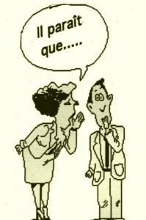
Ne parlons plus « DE » la personne mais « À » la personne
Ne perdons plus de temps à trouver LA bonne personne … celle qui saura parler.
Notes:
Q1 : Cela fait vraiment partie des conditions préalables et de façon très dommageable on va trop souvent considerer que LA bonne personne est obligatoirement un addictologue , or la clinique nous appren que c’est le patient qui choisit son interlocuteur et qu’il peut préferer un trvailleur social , un MG etc , ce sera a ce dernier de proposer a un moment donnée une consulotation avec un spécialiste mais en prenant bein garde de rester toujours dans la boucle ….

Slide 7


L’alcool : un produit addictif particulier
Fait partie de notre culture
Accompagne tous les moments festifs
Fruit de la vigne et du travail des hommes…
Notes:
Q3 : Ici nous touchons un point particulièrement important qui touche a la projection de notre propre consommation d’alcool …. Ceci constitue un des freins majeurs a la relation car justment pour la personne addict le produit n’a pas la même place que pour nous qui ne sommes pas dépendants … ce « pas de coté » est indispensavle pour installer une juste relation avec la personne pour qui l’alcool est devenu central dans sa vie . Nous pouvons a ce moment énoncer les critères du D5 en les commentant et montrant la différence etre la convivialité et …. La prison .

Slide 8
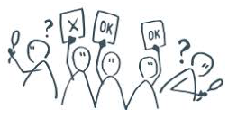
Il est des nôtres , il a bu comme les autres
Mais c’est un ivrogne et ça se voit …
Et nous, où en sommes nous ?
Et nos proches ? Nos amis ? Nos conjoints ?
Notes:
Q2 : Pour preserver un cadre de relation suffisement pertinent , il importe de faire un détour par soi même et d’inerroger non seulement son propre rapport à l’alcool mais aussi celui de sont entourage ….
Si un proche est touché et toujours dans l dépendance , cela devient très diffcile de rester a la « bonne distance » . ?Il importe dans ce cas d’e^tre conscient du danger pour soi même ( trop d’investtissement et a une place qui n’est pas juste ) et d’en parler a qqun qui sera plus ajusté pour intervenir

Slide 9

Trop tôt ou …. Trop tard ??
Il n’en est pas encore là …
Et ensuite que dois je faire ?
On ne peut plus rien faire pour lui.
Notes:
Q1 : Toujours en lien avec les conditions préalables … nous trouvons toujours de « bonnes excuses » pour ne pas intervenir , or tout est mieux que le silence ….
Le « il n’en est pas encore là » a juste a voir avec les reprsentations que nous developpons dans la diapo suivante …
Ensuite que doiis je faire ….. Avant tout garder le lein ( develoippement possible sur Q2 )
Le « on ne peut rien faire pour lui » revient a laquestion de la « volonté » quyi vient soustraire tous les observateurs à une intervention directe

Slide 10
Pourquoi ce malaise ?
Écoutons Monsieur et Madame tout le monde
Notes:
Les « fameuses »representations … prendre un paper board et demander a la salle … ce que Mr ou Me Tout le monde a en tête sur un homme , une femme alcoolique …..
Cela va jouer pour le Q1 mais aussi Q2 et même Q3

Slide 11
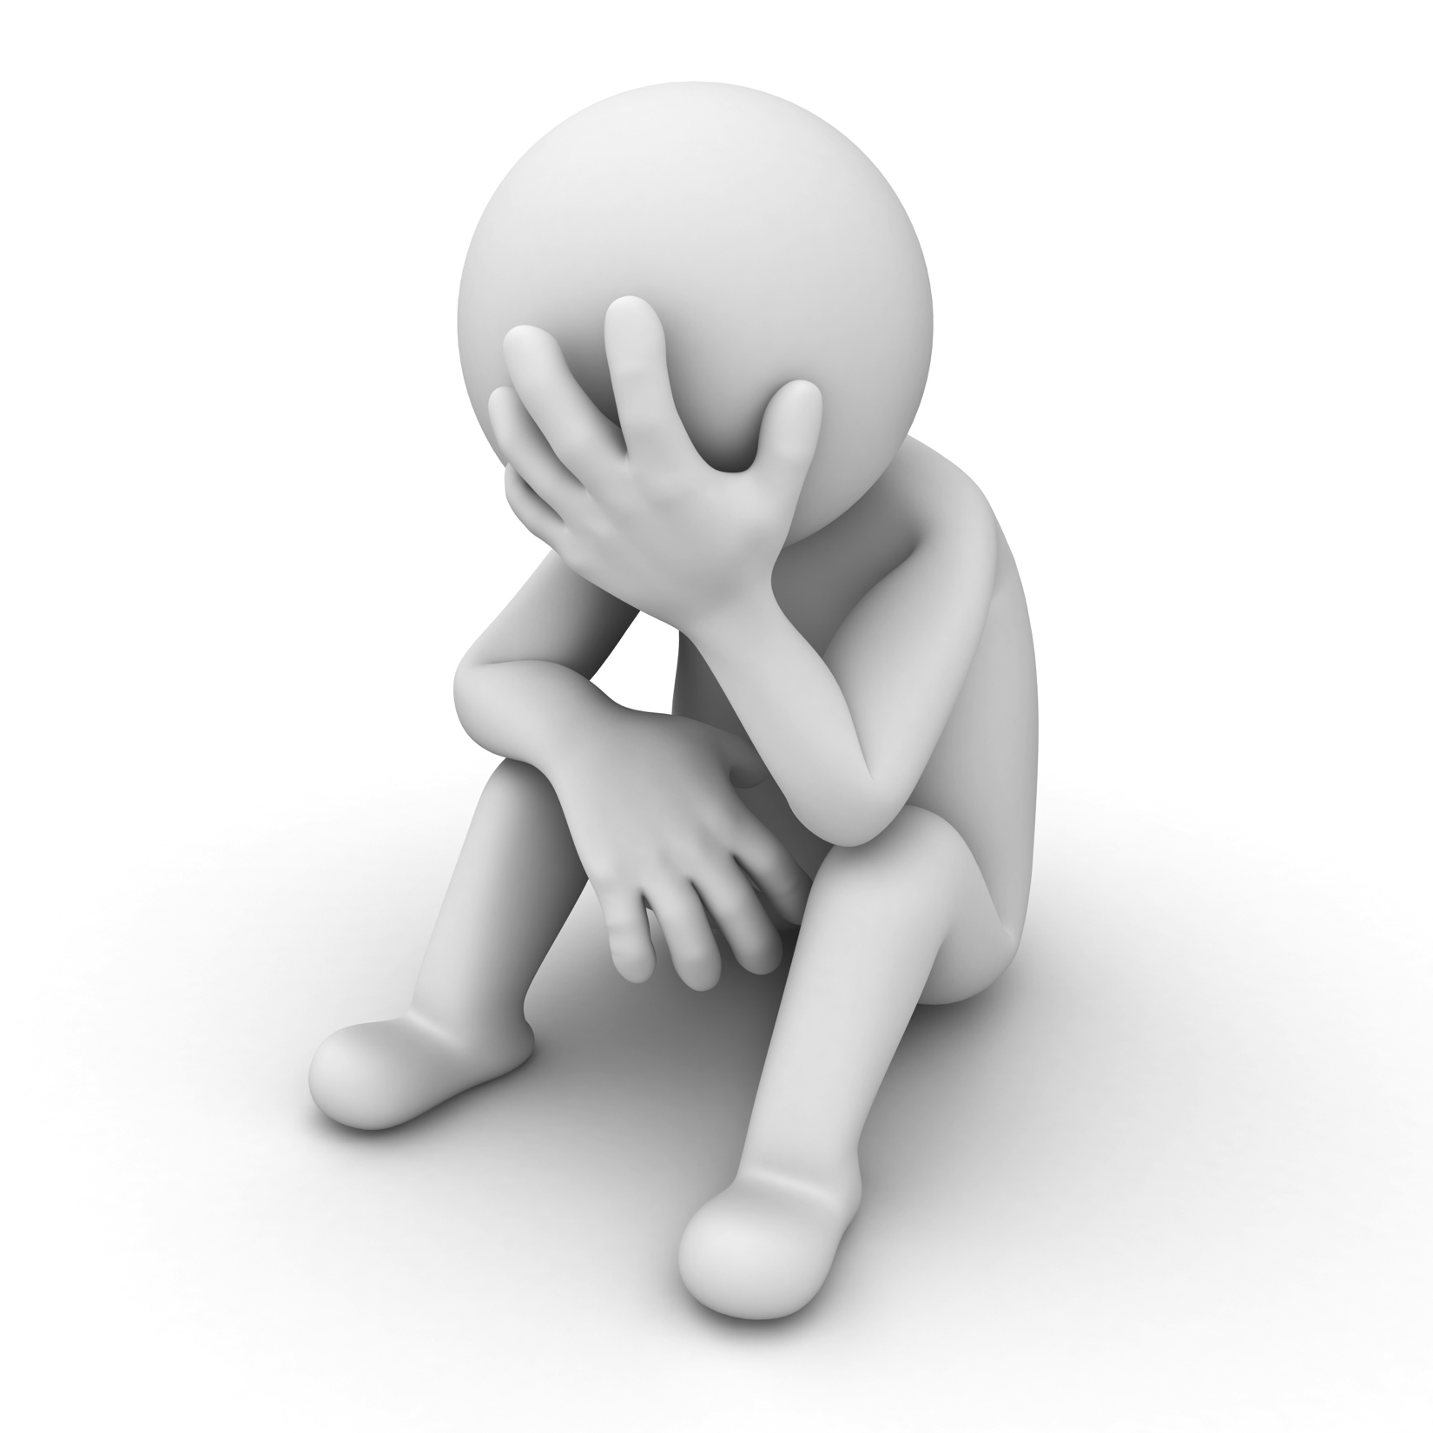
Le poids des représentations
Freine l’accès au soin
Nous empêche d’intervenir, surtout en Église
Renforce la honte et la culpabilité du sujet et de l’entourage
Sans volonté
Incurable
Notes:
Q1 : Tu expliques en quoi ces reprsentations freinent l’(accès au soin et comment l’isolement est un facteur aggravant qui renforce la honte etc

Slide 12

LE DÉNI : un mécanisme de défense protecteur
Il ( elle) ne ment pas, il (elle) se protège.
L’ « Aveu » n’est pas nécessaire pour intervenir.
Notes:
Q1 : pas besoin « d’aveu » pour intervenir , expliquer en quoi une relation de confiance va permettre a la personne d’avancer sans être passée par la case « aveu »

Slide 13
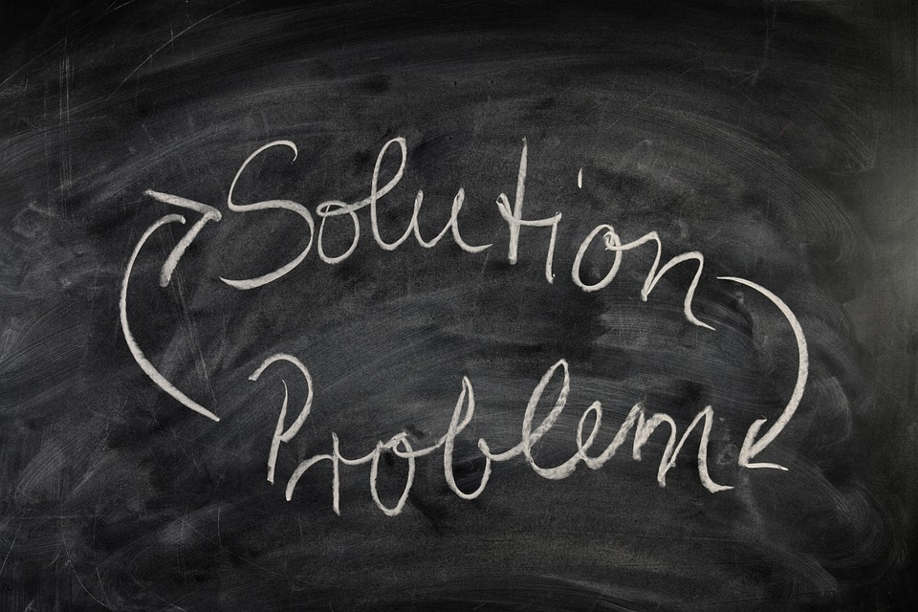
Comment faire l’avance de la parole ?
Une solution avant d’être un problème
Laisser un tiers intervenir en cas de problème dans l’entourage
Échanger à plusieurs pour avoir des relais
Notes:
Q1 et Q3 : Q1 car il faut avoir en tête qu’une personne qui consomme a trouvé pendant un temps une bonne solution , celle qui lui convenait et était sans doute « la moins pire » et qu’il faut avoir cela en tpête pour abirder la personne et valoroser cette solution en essayant d’en comprendre le contexte …. Et en me^me temps c’est en Q3 car cette réponse est toujours plus « rapide » que le dialogue et que qseul le temps et la confiance de la personne lui permettront de « préferer » le dialogue au soulagement immédiat du produit .

Slide 14

Quelques pistes pour nourrir votre bienveillance
Alcoolisme – Maladie
Notes:
Q2 : Une des pistes pour prserver un cadre relatonnel pertinent est de sans cesse revenir a la maladie et expliquer l’ambivalence ..
Plus on est a l’aise avec le « scientifique » plus on peut utliser notamment le circuite de récompense . Tu peux intercaler ici le petit exptrait sur le circuit de récompense qyui va détruire pas mal de représentations et permettre au sujet de comprendre de quoi il souffre en sentant l’appui de l’intervenant .

Slide 15
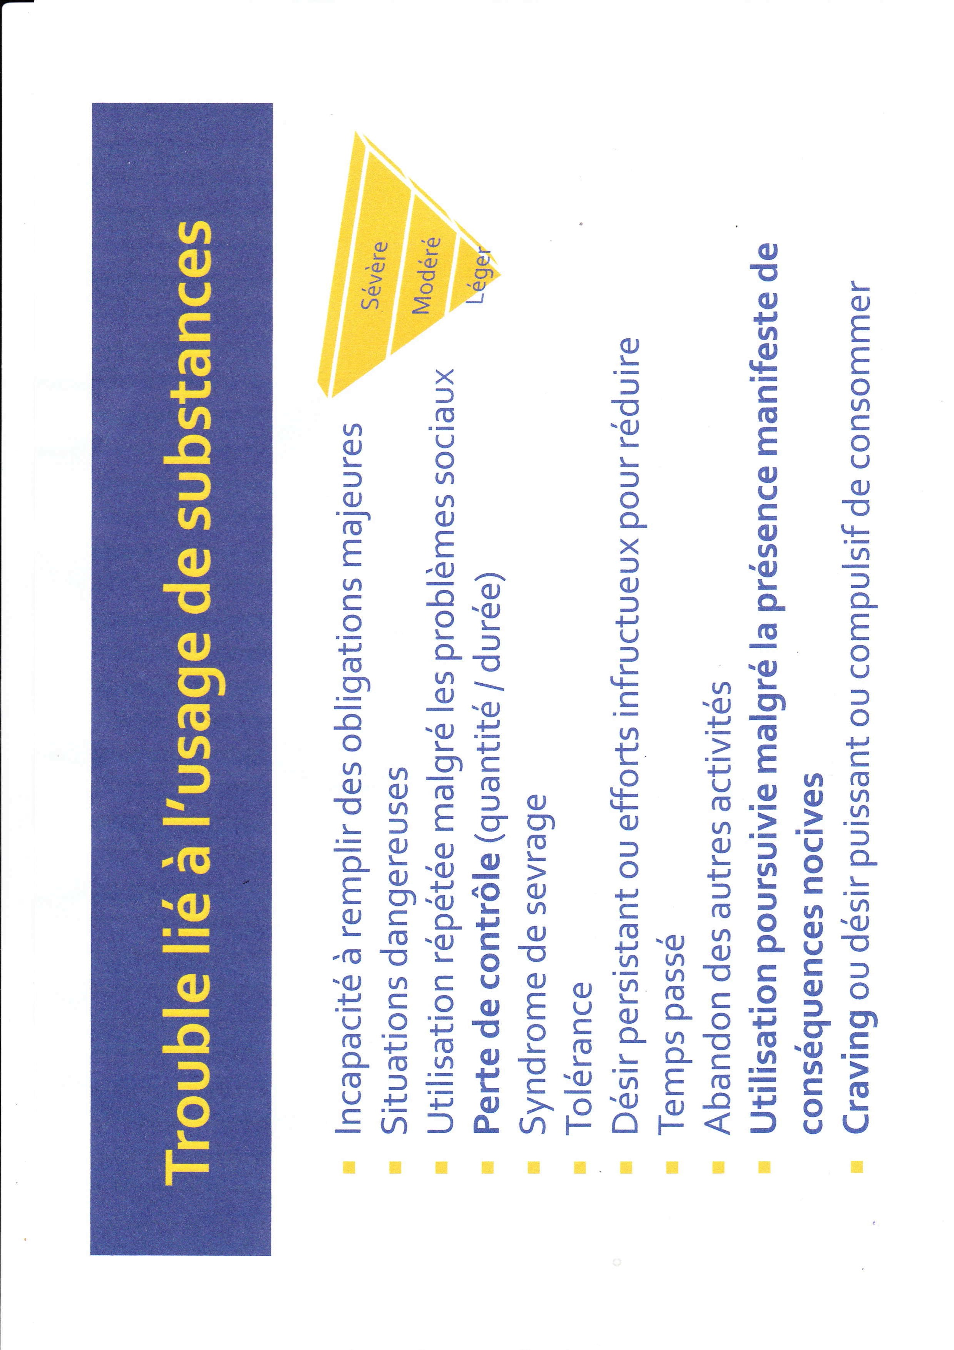
Trouble de l’usage de l’alcool :
11 critères
Faible,
modéré
ou sévère …
des repères simples
et objectivables
Notes:
Q1-Q3 : On peut soit positionner le DSM en Q1 et poser que les intervenants doivent connaitre cette claissification pour pouvoir construire un projet de soin qui tiendra de compte de la façon dont l’alcool étaitv utilisé dans la vie de la personne et surtout qu’est ce que cela était venu remplacer ?
On peut aussi le placer en Q3 , pour aider a comprendre que l’alcool était venu prendre la place des activités ou même des obligations et que ce sera la relatiion qui va être le « produit de subsitution »

Slide 16
Perte de contrôle : un concept central
C’est plus fort que moi
Annule l’effet du « Je m’arrête quand je veux »
Transposable aux autres addictions
Notes:
Q2 : Le c’est plus fort que moi permet de conserver ce cadre de relation . En effet , accepter que ce soit « plus fort que la personne » permet de devenir l’allié de la personne contre le produit qui essaie de reprendre le pouvoir …. Par ailleurs , c’est important de bien comprendre que l’arrêt ( en effet bien souvent possible ) n’est en aucun cas un signe de non trouble … Cet aspect est fondzmental pour rtoutes les personnes qui font de la preventtion et qui se trouveront parfois « piégées » par « je m’arrête quand je veux » ..

Slide 17
IdÉe obsédante
Diminution des autres intérêts
« Piratage » du cerveau
S’accompagne inévitablement d’une perte d’estime de soi
Notes:
Q3 : Je fais que le cerveau soit « piraté « par le produit témoigne de la place du produit dans la vie de la personne .
L’intervenant peut nommer cette place ce qui renforcera le lien et l’alliance thérapeutique

Slide 18



Poursuite de la consommation malgré des dommages dans différents domaines
Poursuite
de consommation malgré
les conséquences
C’est plus fort que lui ….
La confrontation aux pertes est douloureuse et inefficace.
Notes:
Q2 : Il s’agit la de « basculer » du coté » de la personne en comprenant que la « poursuite de la consommation « est un critère du trouble et. Non un défaut ou une faille ….
L’explicitation de ce critère permet de preserver le cadre relationnel

Slide 19

Alors que faire ? Que dire ?
Rompre le silence
Vanter les bénéfices du produit en les ajustant à la personne
Être présent a ses cotés pour cheminer jusqu’au soin
Notes:
Q1 –Q2 –Q3 :
Au choix selon l’orgalination que tu choisis :
En Q1 : il s’agit suttout de pointer « l’avance de la parole »
En Q2 : Vanter les benefices du produit permet de s’assuer d’une bonne alliance , garante du cadre de soin
-En Q3 : C’est le fait d’être présent « à la place » du produit ….. Quel que soient les aléas du soin et de l’accompagnement

Slide 20

Pour illustrer cette approche : osez aborder
L’effet désinhibiteur de l’alcool chez les anxieux
L’effet antalgique chez les douloureux chroniques
L’effet dopant en cas de surmenage
Notes:
Q3 : Nommer explicitement les bons effets du produit permet de comprendre la pace que le produit a occupé dans la vie de la personne .
Par exemple chez qq un de douloureux le produit est devenu le meilleur antalgique et donc deveint « central » dans la vie de la personne
Ceci peut être expliqué au patient et a son entourage

Slide 21

Et surtout, ayez confiance en vous... ayez confiance EN l’AUTRE…
Votre regard d’amour
diminuera la honte
Vos paroles l’aideront
à comprendre cette trahison
Vous serez à ses cotés
autant qu’il en aura besoin
Notes:
A modifier acr il s’agit vraiment d’un « spécial KTO » mais tu peux conserver amour par bienveillance
Et ainsi lle passer en Q2 pour montrer en quoi il faut « te ir dans la longuer »

Slide 22
Mais alors qu’est-ce que le soin ?
Le soin commence
dès que des premiers mots sont posés avec bienveillance.
Il se poursuit
en comprenant comment s’est refermé le piège.
Il nécessite un travail d’équipe où chacun trouve sa place.
Notes:
Q1 Q2 Q3 au choix , selon ce que tu choisis comme constrcution en fonction des autres diapos que tu veux intercaler .
A vari dire le le verrai bien en Q1 pour « poser le décor » mais il est tout aussi pertinent en Q2 ou Q3 pour poursuivre dabs la durée

Slide 23

Combien de temps dure le soin ?
Le sevrage peut être indispensable
mais n’est que la première étape d’un long parcours.
Le soin ne se réduit pas à la « cure ».
Le patient choisira qui et comment l’accompagner : c’est le suivi.
Notes:
Q2 : Insister sur l’insuffisance de la « cure » , et comment passer relais tout en prservant le lien , cela peut se faire avec une équipe d’addicto mais aussi avec les mouvements d’enraide …

Slide 24
Pour conclure
N’attendez plus pour aborder la question addiction.
Les soirées sensibilisation sont là pour vous aider à comprendre et parler
Votre savoir être, votre savoir faire, votre bienveillance sont transposables.
Les professionnels ont besoin de vous
pour accompagner les patients et amont et en aval.
Notes:
Q3 : Etre toujours présent pendant toute la durée du soin et de l’accompagnement .
Ne pas hesiter a reprendre contact
Expliquer tout le parcours de soin ( y compris les reconsommations )

Slide 25

Place aux questions

